Slide 1
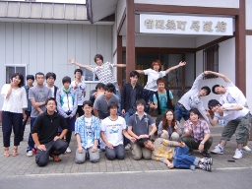
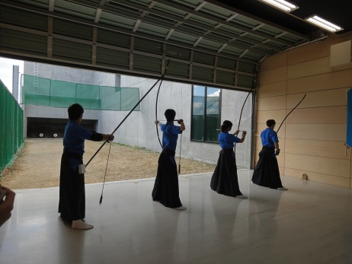
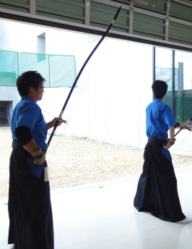

クラブパンフレット原稿
クラブ名
写真①
見出し文（50文字以内）
本文（250文字以内）
※写真は3枚以内
Ｄａｔａ
写真②
写真③
●部員数
●活動場所
●活動日
●新入生へ一言
弓道部
例
弓道とは みなさんもご存知のとおり、弓道とは
日本武芸のひとつです。
そしてとても奥が深いんです。
ホントに。まあこれは実際やってみないと分からないんで
すけどね。それに的に矢が当たったときの快感。これはもう
たまらないです。
最初は成果が出るまで苦労するかもしれませんが、先輩方が優しく丁寧に教えてくれるので心配いりません．努力次第でいくらでも上達します。
今年は他大学との交流も力を入れているので、さらに活気のある部活になると思います。真剣に部活に取り組みたい方、ぜひ入部をお待ちしております。
Ｄａｔａ
●部員数 | ４３名
●活動場所 | 体育館弓道場
●活動日 | 月～土 16:30～18:30
●新入生へ一言
入学おめでとうございます！！弓道部は興味のある人、初心者、経験者、男女問いません！ まずは気軽に見学に来てください！
ノンブル

